Slide 1


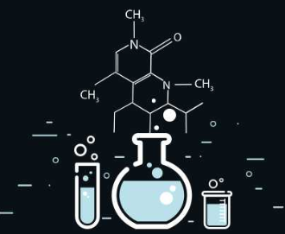
第44讲
化学平衡常数的综合计算

Slide 2
复
习
目
标
1.了解压强平衡常数的含义，了解平衡常数与速率常数的关系。
2.掌握平衡常数和平衡转化率计算的一般方法。

Slide 3
考点一 压强平衡常数及相关计算
内
容
索
引
考点二 化学平衡常数与速率常数的关系
练真题 明考向
课时精练

Slide 4
<
考点一
>
压强平衡常数及相关计算

Slide 5
1.气体的分压p(B)
相同温度下，当某组分气体B单独存在且具有与混合气体总体积相同的体积时，该气体B所具有的压强，称为气体B的分压强，简称气体B的分压，符号为p(B)，单位为Pa或kPa或MPa。
气体B的分压p(B)＝气体总压p×B的体积分数＝气体总压p×B的物质的量分数。

Slide 6

2.压强平衡常数
对于有气体参与的化学反应，写平衡常数表达式时，用平衡时各气体的分压代替浓度，计算所得到的平衡常数称为压强平衡常数(K_{p})。
如：aA(g)＋bB(g) cC(g)＋dD(g)，

Slide 7
3.常用的四个公式
 | 公式 | 备注
反应物的转化率 |  | ①平衡量可以是物质的量、气体的体积； ②某组分的体积分数，也可以是物质的量分数
生成物的产率
平衡时混合物组 分的百分含量
某组分的体积分数

Slide 8
4.列三段式法计算压强平衡常数
例 一定温度和催化剂条件下，将1 mol N₂和3 mol H₂充入压强为p₀的恒压容器中，测得平衡时N₂的转化率为50%，计算该温度下的压强平衡常数(K_{p})。

Slide 9
N₂(g)＋3H₂(g) 2NH₃(g)
起始/mol 1 3 0
转化/mol 0.5 1.5 1
平衡/mol 0.5 1.5 1

Slide 10
1.对于气相反应，用某组分B的平衡压强p(B)代替物质的量浓度c(B)也可表示平衡常数(记作K_{p})。已知反应CH₄(g)＋2H₂O(g) CO₂(g)＋4H₂(g)，在t ℃时的平衡常数K_{p}＝a，则下列说法正确的是
√

Slide 11
升高温度，若K_{p}增大，说明平衡正向移动，则正反应为吸热反应，B错误；
平衡常数只与温度有关，与其他因素无关，故增大压强时K_{p}不变，C正确；

Slide 12
2.(2024·温州模拟)将E和F加入密闭容器中，在一定条件下发生反应：E(g)＋F(s)
2G(g)。忽略固体体积，平衡时G的体积分数(%)随温度和压强的变化如下表所示，已知K_{p}是用平衡分压代替平衡浓度计算，分压＝总压×物质的量分数。下列说法正确的是
A.b>f
B.平衡常数K(1 000 ℃)<K(810 ℃)
C.915 ℃、2.0 MPa时该反应的平衡常数为K_{p}＝
4.5 MPa
D.1 000 ℃、3.0 MPa时E的转化率为83%
温度/℃ | 压强/MPa
 | 1.0 | 2.0 | 3.0
810 | 54.0 | a | b
915 | c | 75.0 | d
1 000 | e | f | 83.0
√

Slide 13
正反应是气体体积增大的反应，温度相同时，增大压强平衡逆向移动，G的体积分数减小，所以在810 ℃时，不同压强下G的体积分数a、b都要小于54.0%，故54.0%>a>b；从压强为2.0 MPa时可以看出温度升高G的体积分数增大，正反应是吸热反应，则f>a，故b<f，A错误；
根据以上分析可知正反应是吸热反应，则升高温度平衡常数增大，所以K(1 000 ℃)>
K(810 ℃)，B错误；

Slide 14
915 ℃、2.0 MPa时G的体积分数为75.0%，设E起始的物质的量为a mol，反应了b mol，则有：
E(g)＋F(s) 2G(g)
n_{起始}/mol a 0
n_{变化}/mol b 2b
n_{平衡}/mol a－b 2b

Slide 15
1 000 ℃、3.0 MPa时设E起始的物质的量为n mol，反应了x mol，则有：
E(g)＋F(s) 2G(g)
n_{起始}/mol n 0
n_{变化}/mol x 2x
n_{平衡}/mol n－x 2x

Slide 16
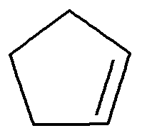
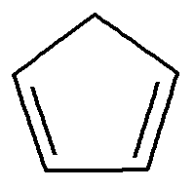
3.[2019·全国卷Ⅱ，27(2)节选]某温度下，等物质的量的碘和环戊烯( )在刚性容器内发生反应： (g)＋I₂(g) (g)＋2HI(g) ΔH>0，起始总压为10⁵ Pa，平衡时总压增加了20%，环戊烯的转化率为_____，该反应的平衡常数K_{p}＝__________Pa。
40%
3.56×10⁴

Slide 17
设容器中起始加入I₂(g)和环戊烯的物质的量均为a mol，平衡时转化的环戊烯的物质的量为x mol，列出三段式：
(g)＋I₂(g) (g)＋2HI(g)
起始/mol a a 0 0
转化/mol x x x 2x
平衡/mol a－x a－x x 2x

Slide 19
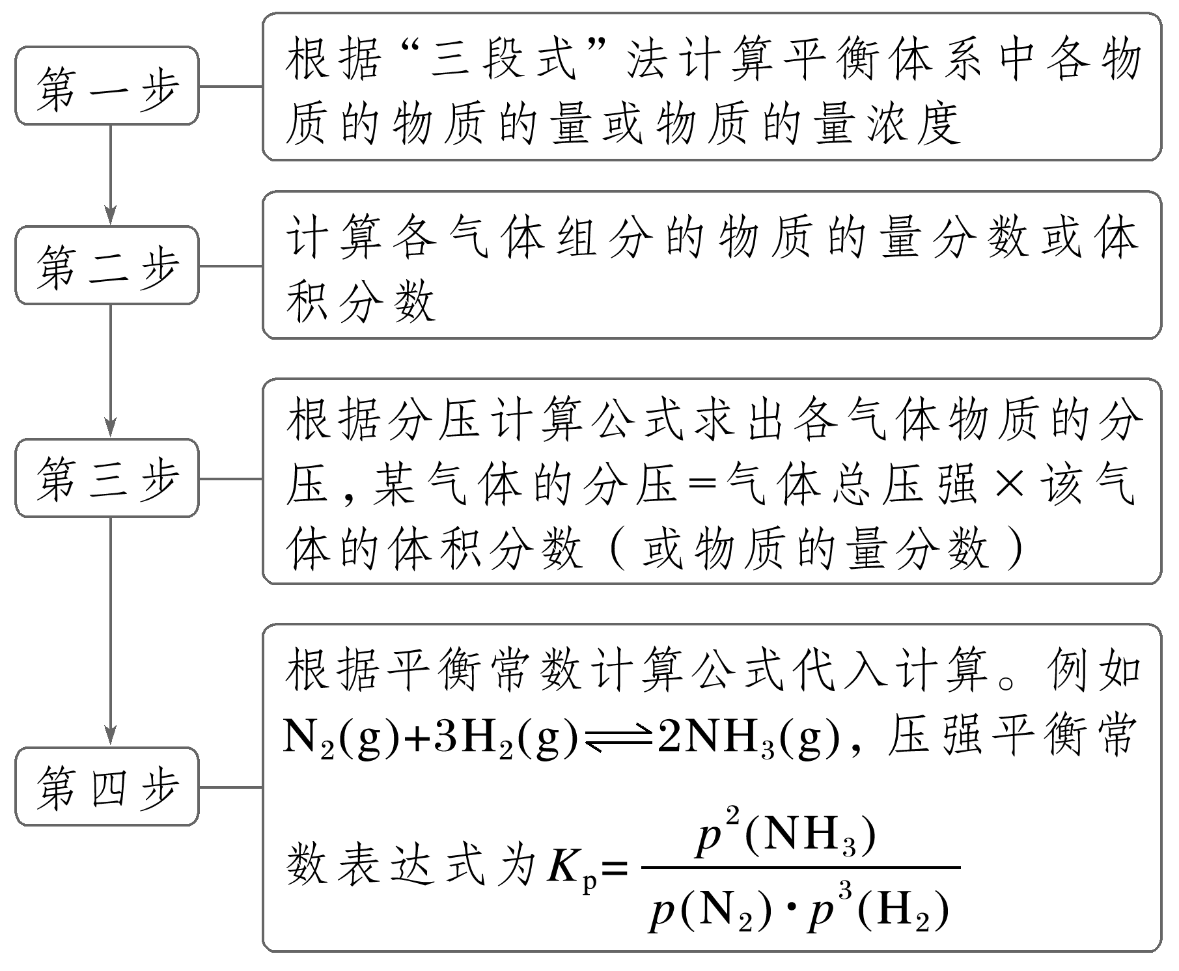
压强平衡常数(K_{p})的计算流程
返回

Slide 20
<
考点二
>
化学平衡常数与速率常数的关系

Slide 21
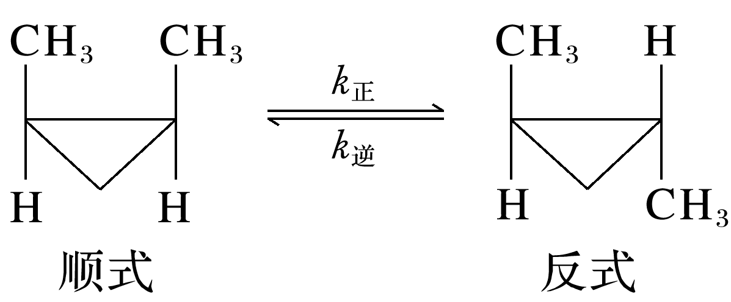
1.顺-1,2-二甲基环丙烷和反-1,2-二甲基环丙烷可发生如下转化：
该反应的速率方程可表示为v_{正}＝k_{正}·c(顺)和v_{逆}＝k_{逆}·c(反)，k_{正}和k_{逆}在一定温度时为常数，分别称作正、逆反应速率常数。回答下列问题：
(1)已知：T₁温度下，k_{正}＝0.006 s^{－1}，k_{逆}＝0.002 s^{－1}，该温度下反应的平衡常数K₁＝___。
3

Slide 22
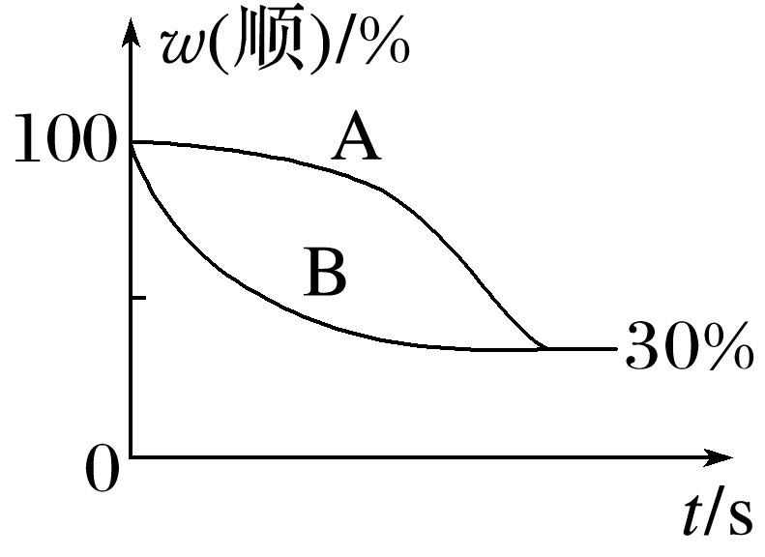
(2)T₂温度下，图中能表示顺式异构体的质量分数随时间变化
的曲线是______(填字母)，平衡常数K₂＝______。
B
随着时间的推移，顺式异构体的质量分数不断减少，且减少速率随时间减小，则符合条件的曲线是B。设顺式异构体的起始浓度为x，可逆反应左右物质的化学计量数相等，均为1，则平衡时，顺式异构体为0.3x，反式异构体为0.7x，所
以平衡常数为K₂＝ 。

Slide 23
2.利用NH₃的还原性可以消除氮氧化物的污染，其中除去NO的主要反应如下：
4NH₃(g)＋6NO(g) 5N₂(g)＋6H₂O(l) ΔH＜0
已知该反应速率v_{正}＝k_{正}·c⁴(NH₃)·c⁶ (NO)，v_{逆}＝k_{逆}·c^{x}(N₂)·c^{y}(H₂O) (k_{正}、k_{逆}分别是正、
逆反应速率常数)，该反应的平衡常数K＝ ，则x＝_____，y＝_____。
5
0

Slide 24
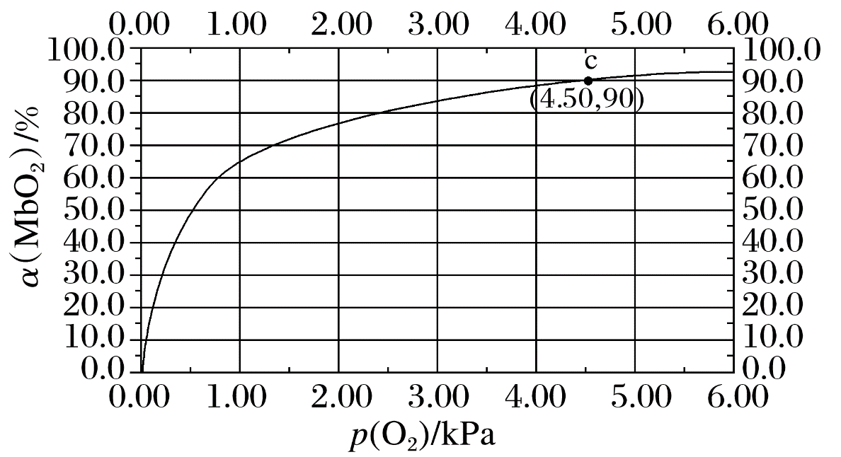

Slide 25

(1)平衡常数K与速率常数k_{正}、k_{逆}之间的关
系式为K＝________(用含有k_{正}、k_{逆}的式子表示)。

Slide 26
(2)试求出图中c点时，上述反应的平衡常数K＝_____ kPa^{－1}。已知k_{逆}＝60 s^{－1}，则速率常数k_{正}＝______s^{－1}·kPa^{－1}。
2
120

Slide 27
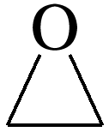
4.乙烯、环氧乙烷是重要的化工原料，用途广泛。
实验测得2CH₂==CH₂(g)＋O₂(g) 2 (g) ΔH<0中，v_{逆}＝k_{逆}·c²( )，v_{正}＝k_{正}·
c²(CH₂==CH₂)·c(O₂)(k_{正}、k_{逆}为速率常数，只与温度有关)。
(1)反应达到平衡后，仅降低温度，下列说法正确的是_____(填字母)。
A.k_{正}、k_{逆}均增大，且k_{正}增大的倍数更多
B.k_{正}、k_{逆}均减小，且k_{正}减小的倍数更少
C.k_{正}增大、k_{逆}减小，平衡正向移动
D.k_{正}、k_{逆}均减小，且k_{逆}减小的倍数更少
B
该反应是放热反应，反应达到平衡后，仅降低温度，k_{正}、k_{逆}均减小，平衡正向移动，正反应速率大于逆反应速率，因此k_{正}减小的倍数更少。

Slide 28
(2)若在1 L的密闭容器中充入1 mol CH₂==CH₂(g)和1 mol O₂(g)，在一定温度下只发生上述反应，经过10 min反应达到平衡，体系的压强变为原来的0.875倍，则0～10 min
内v(O₂)＝___________________， ＝________。
0.025 mol·L^{－1}·min^{－1}
0.75

Slide 29
2CH₂==CH₂(g)＋O₂(g) 2 (g)
开始/mol 1 1 0
转化/mol 2x x 2x
平衡/mol 1－2x 1－x 2x

Slide 30
归纳总结
返回

Slide 31
练真题 明考向

Slide 32
1
2
3
1.[2022·全国甲卷，28(1)①(2)①](1)TiO₂转化为TiCl₄有直接氯化法和碳氯化法。在
1 000 ℃时反应的热化学方程式及其平衡常数如下：
(ⅰ)直接氯化：TiO₂(s)＋2Cl₂(g)===TiCl₄(g)＋O₂(g) ΔH₁＝＋172 kJ·mol^{－1}，K_{p1}＝1.0×10^{－2}
(ⅱ)碳氯化：TiO₂(s)＋2Cl₂(g)＋2C(s)===TiCl₄(g)＋2CO(g) ΔH₂＝－51 kJ·mol^{－1}，K_{p2}＝1.2×10¹²Pa
①反应2C(s)＋O₂(g)===2CO(g)的ΔH为________ kJ·mol^{－1}，K_{p}＝__________Pa。
－223
1.2×10¹⁴

Slide 33
1
2
3

Slide 34
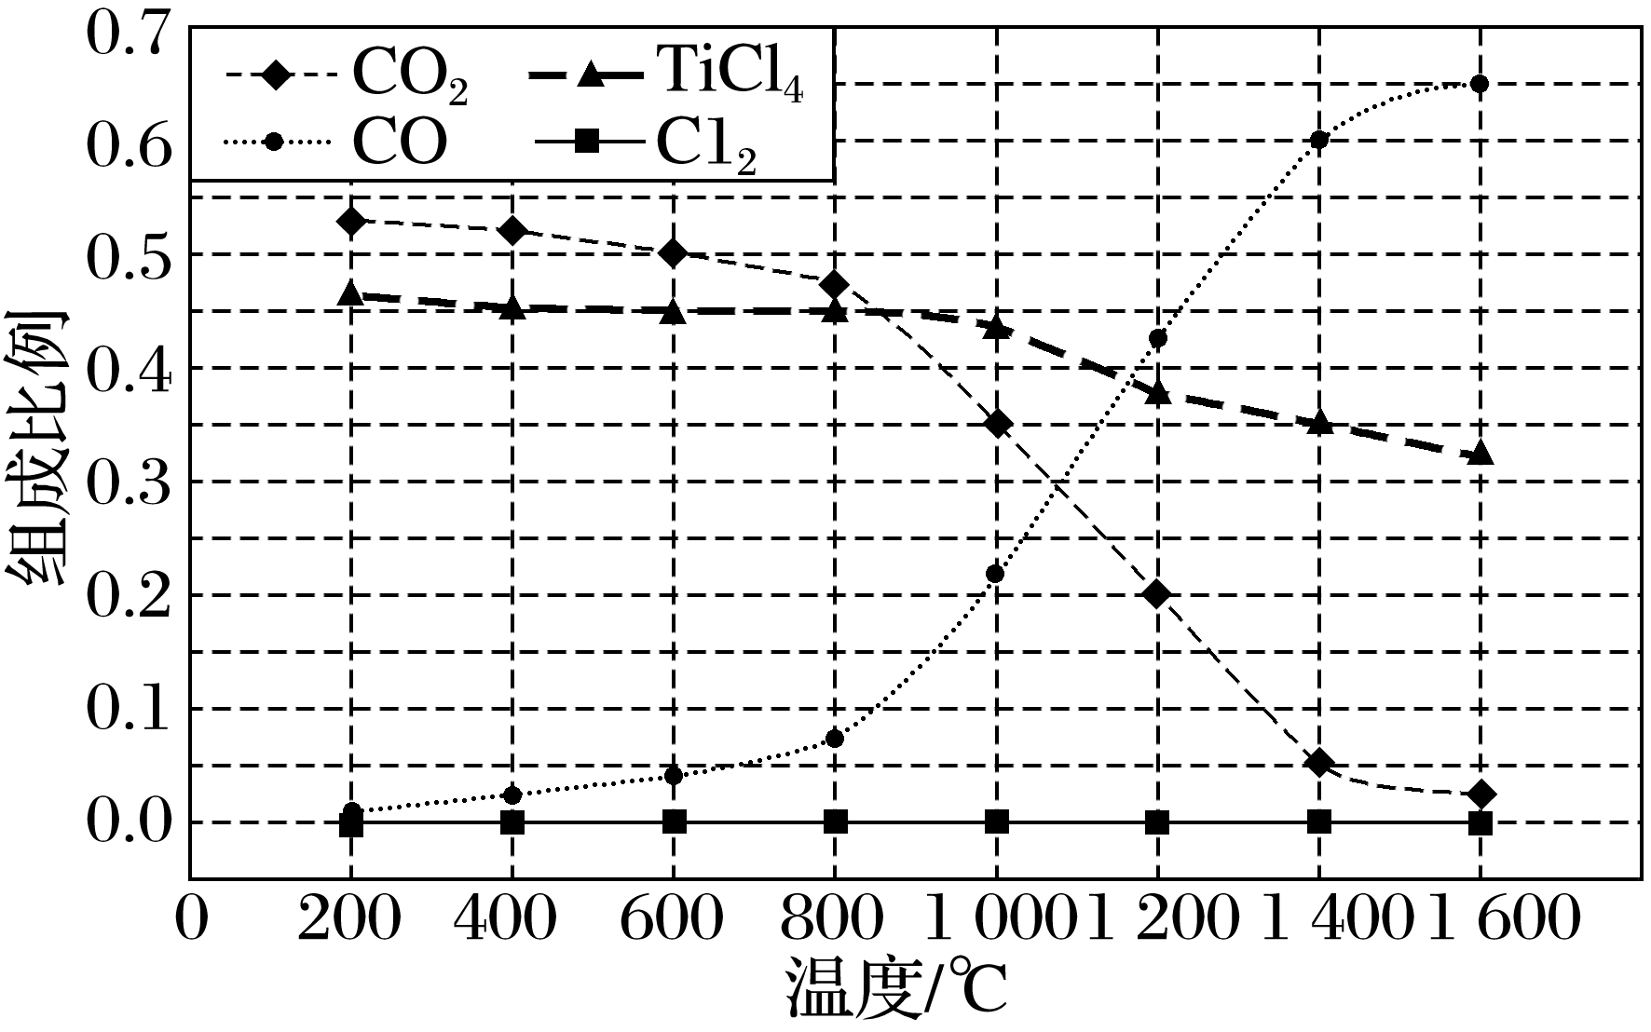
1
2
3
(2)在1.0×10⁵ Pa，将TiO₂、C、Cl₂以物质的量比1∶2.2∶2进行反应。体系中气体平衡组成比例(物质的量分数)随温度变化的理论计算结果如图所示。
①反应C(s)＋CO₂(g)===2CO(g)的平衡常数K_{p}(1 400 ℃)＝__________Pa。
7.2×10⁵

Slide 35
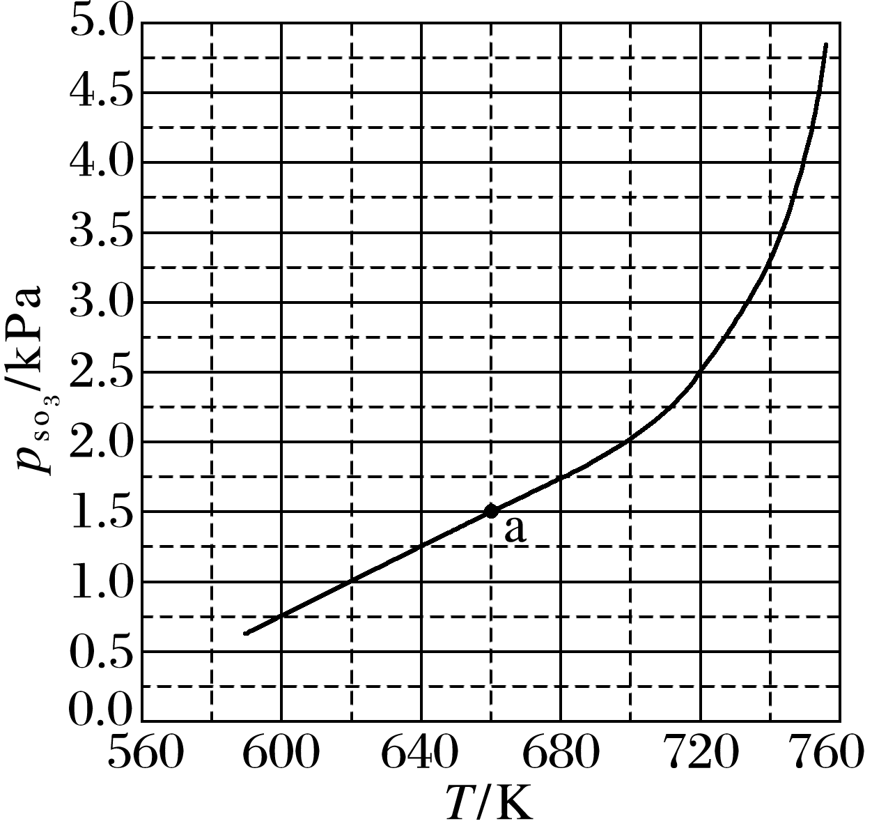
1
2
3
2.[2023·全国乙卷，28(3)(4)]硫酸亚铁在工农业生产中有许多用途。
(3)将FeSO₄置入抽空的刚性容器中，升高温度发生分解反应：2FeSO₄(s) Fe₂O₃(s)＋SO₂(g)＋SO₃(g)(Ⅰ)。平衡时 －T的关系如图所示。660 K时，该反应的平衡总压p_{总}＝______kPa、平衡常数K_{p}(Ⅰ)＝______(kPa)²。K_{p}(Ⅰ)随反应温度升高而_______(填“增大”“减小”或“不变”)。
3.0
2.25
增大

Slide 36
1
2
3
660 K时， ＝1.5 kPa，则 ＝1.5 kPa，因此，该反应的平衡总压p_{总}＝3.0 kPa、平衡常数K_{p}(Ⅰ)＝ ＝1.5 kPa×1.5 kPa＝2.25(kPa)²。由图中信息可知， 随着温度升高而增大，因此，K_{p}(Ⅰ)随反应温度升高而增大。

Slide 37
1
2
3
(4)提高温度，上述容器中进一步发生反应2SO₃(g)
2SO₂(g)＋O₂(g)(Ⅱ)，平衡时 ＝___________
(用 表示)。在929 K时，p_{总}＝84.6 kPa、
＝35.7 kPa，则 ＝_______kPa，K_{p}(Ⅱ)＝
____________kPa(列出计算式)。
46.26

Slide 38
1
2
3
提高温度，上述容器中进一步发生反应2SO₃(g)
2SO₂(g)＋O₂(g)(Ⅱ)，在同温同压下，不同气体的物质的量之比等于其分压之比，由于仅发生反应(Ⅰ)时 ，则平衡时
，得 。在929 K时，
p_{总}＝84.6 kPa、 ＝35.7 kPa，则
＝p_{总}、 ，联立方程组消去 ，可得 ＝4p_{总}，代入相关数据可求出 ＝46.26 kPa，

Slide 39
1
2
3

Slide 40
1
2
3
3.[2022·湖南，16(1)②]在一定温度下，向体积固定的密闭容器中加入足量的C(s)和
1 mol H₂O(g)，起始压强为0.2 MPa时，发生下列反应生成水煤气：
Ⅰ.C(s)＋H₂O(g) CO(g)＋H₂(g) ΔH₁＝＋131.4 kJ·mol^{－1}
Ⅱ.CO(g)＋H₂O(g) CO₂(g)＋H₂(g) ΔH₂＝－41.1 kJ·mol^{－1}
反应平衡时，H₂O(g)的转化率为50%，CO的物质的量为0.1 mol。此时，整个体系______(填“吸收”或“放出”)热量_____kJ，反应Ⅰ的平衡常数K_{p}＝_________(以分压表示，分压＝总压×物质的量分数)。
吸收
31.2
0.02 MPa

Slide 41
1
2
3
反应达到平衡时，H₂O(g)的转化率为50%，则水的变化量为0.5 mol，水的平衡量也是0.5 mol，由于CO的物质的量为0.1 mol，CO和CO₂中的O均来自H₂O中，则根据O原子守恒可知CO₂的物质的量为0.2 mol，生成0.2 mol CO₂时消耗了0.2 mol CO，故在反应Ⅰ实际生成了0.3 mol CO。根据相关反应的热化学方程式可知，整个体系的热量变化为＋131.4 kJ·mol^{－1}×0.3 mol－41.1 kJ·mol^{－1}×0.2 mol＝39.42 kJ－8.22 kJ＝31.2 kJ；由H原子守恒可知，平衡时H₂的物质的量为0.5 mol，CO的物质的量为0.1 mol，CO₂的物质的量为0.2 mol，水的物质的量为0.5 mol，则平衡时气体的总物质的量为0.5 mol＋0.1 mol＋0.2 mol＋0.5 mol＝1.3 mol，在同温同体积条件下，气体的总压之比等于气体的总物质的量之比，

Slide 42
1
2
3
则平衡体系的总压为0.2 MPa×1.3＝0.26 MPa，反应Ⅰ的平衡常数K_{p}＝
返回

Slide 43
课时精练

Slide 44
1.(2022·重庆，14)两种酸式碳酸盐的分解反应如下。某温度平衡时总压强分别为p₁和p₂。
反应1：NH₄HCO₃(s) NH₃(g)＋H₂O(g)＋CO₂(g) p₁＝3.6×10⁴ Pa
反应2：2NaHCO₃(s) Na₂CO₃(s)＋H₂O(g)＋CO₂(g) p₂＝4×10³ Pa
该温度下，刚性密闭容器中放入NH₄HCO₃和Na₂CO₃固体，平衡后以上3种固体均大量存在。下列说法错误的是
A.反应2的平衡常数为4×10⁶ Pa²
B.通入NH₃，再次平衡后，总压强增大
C.平衡后总压强为4.36×10⁵ Pa
D.缩小体积，再次平衡后总压强不变
√
1
2
3
4
5
6
7
8
9
10
11
12
13

Slide 45
刚性密闭容器，温度不变平衡常数不变，再次达平衡后，容器内各气体分压不变，总压强不变，B错误；
达平衡后，缩小体积，平衡逆向移动，温度不变，平衡常数不变，再次平衡后总压强不变，D正确。
1
2
3
4
5
6
7
8
9
10
11
12
13

Slide 46
2.已知反应X(g)＋Y(g) R(g)＋Q(g)的平衡常数与温度的关系如表所示。830 ℃时，向一个2 L的密闭容器中充入0.2 mol X和0.8 mol Y，反应初始4 s内v(X)＝0.005 mol·
L^{－1}·s^{－1}。下列说法正确的是
温度/℃ | 700 | 800 | 830 | 1 000 | 1 200
平衡常数 | 1.7 | 1.1 | 1.0 | 0.6 | 0.4
A.4 s时容器内c(Y)＝0.76 mol·L^{－1}
B.830 ℃达平衡时，X的转化率为80%
C.反应达平衡后，升高温度，平衡正向移动
D.1 200 ℃时反应R(g)＋Q(g) X(g)＋Y(g)的平衡常数K＝0.4
√
1
2
3
4
5
6
7
8
9
10
11
12
13

Slide 47
反应初始4 s内v(X)＝0.005 mol·L^{－1}·s^{－1}，根据速率之比等于化学计量数之比，可知v(Y)＝0.005 mol·L^{－1}·s^{－1}，则4 s内Δc(Y)＝0.005 mol·L^{－1}·s^{－1}×4 s＝0.02 mol·L^{－1}，
Y的起始浓度为 ＝0.4 mol·L^{－1}，故4 s时c(Y)＝0.4 mol·L^{－1}－0.02 mol·L^{－1}
＝0.38 mol·L^{－1}，A项错误；
设平衡时X的浓度转化量为x mol·L^{－1}，则：
X(g) ＋ Y(g) R(g)＋Q(g)
起始/(mol·L^{－1}) 0.1 0.4 0 0
转化/(mol·L^{－1}) x x x x
平衡/(mol·L^{－1}) 0.1－x 0.4－x x x
1
2
3
4
5
6
7
8
9
10
11
12
13

Slide 48
由表格数据可知，温度升高，化学平衡常数减小，平衡逆向移动，C项错误；
1 200 ℃时反应X(g)＋Y(g) R(g)＋Q(g)的平衡常数为0.4，所以反应R(g)＋Q(g)
X(g)＋Y(g)的平衡常数为 ＝2.5，D项错误。
1
2
3
4
5
6
7
8
9
10
11
12
13

Slide 49
3.(2023·宁波高三检测)将固体NH₄I置于密闭容器中，在一定温度下发生下列反应：
①NH₄I(s) NH₃(g)＋HI(g)；
②2HI(g) H₂(g)＋I₂(g)。
达到平衡时，c(H₂)＝0.5 mol·L^{－1}，c(HI)＝4 mol·L^{－1}，下列说法错误的是
A.①的平衡常数为20
B.②的平衡常数为
C.同温时H₂(g)＋I₂(g) 2HI(g)和②的平衡常数互为倒数
D.温度升高，①的平衡常数增大，则①为放热反应
√
1
2
3
4
5
6
7
8
9
10
11
12
13

Slide 50
平衡时c(HI)＝4 mol·L^{－1}，HI分解生成的H₂的浓度为0.5 mol·L^{－1}，则分解的HI浓度为1 mol·L^{－1}；NH₄I分解生成的HI的浓度为4 mol·L^{－1}＋1 mol·L^{－1}＝5 mol·L^{－1}，所以NH₄I分解生成的NH₃的浓度为5 mol·L^{－1}，所以反应①的平衡常数K＝c(NH₃)·c(HI)＝20，故A正确；
温度升高，①的平衡常数增大，即升高温度平衡正向移动，则①为吸热反应，故D错误。
1
2
3
4
5
6
7
8
9
10
11
12
13

Slide 51
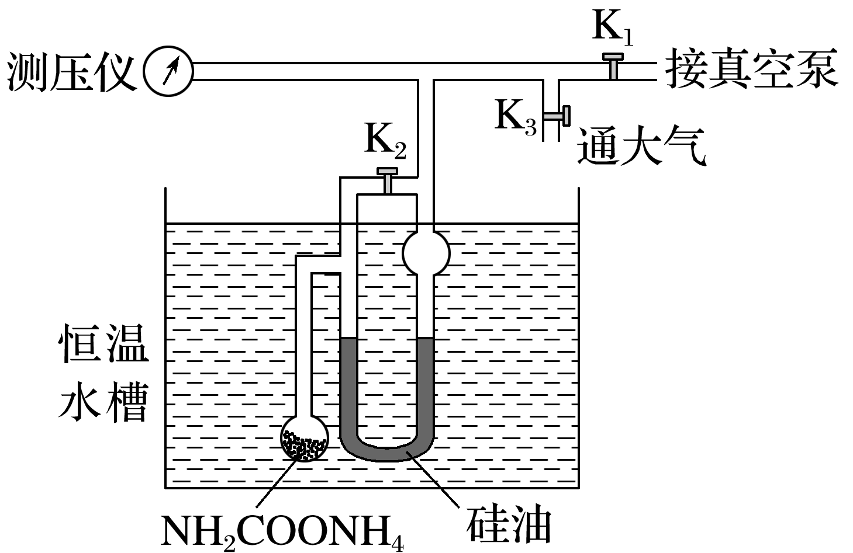
4.氨基甲酸铵发生分解的化学方程式为NH₂COONH₄(s) 2NH₃(g)＋CO₂(g)。利用如下装置测定不同温度下该反应以分压表示的化学平衡常数K_{p}。
步骤Ⅰ：关闭K₃，打开K₁和K₂，开启真空泵抽气至测压仪数值稳定后关闭K₁；
步骤Ⅱ：关闭K₂，缓慢开启K₃至U形管两边液面相平并保持不变，读取压强数值。
记录25 ℃、30 ℃下压强分别为12.0 kPa、17.1 kPa。
下列说法错误的是
A.氨基甲酸铵分解反应的ΔH>0
B.该反应25 ℃时的化学平衡常数K_{p}＝2.56×10¹¹ Pa³
C.步骤Ⅰ中测压仪数值未稳定即关闭K₁，K_{p}测量值偏小
D.步骤Ⅱ中读数时U形管左侧液面偏高，K_{p}测量值偏大
√
1
2
3
4
5
6
7
8
9
10
11
12
13

Slide 52
升高温度平衡右移，正反应为吸热反应，A项正确；
步骤Ⅰ中测压仪数值未稳定即关闭K₁，说明未抽成真空状态，装置中留有空气，最终测压仪所测压强偏大，K_{p}测量值偏大，C项错误；
步骤Ⅱ中读数时U形管左侧液面偏高，说明U形管右侧压强较大，即所测压强偏大，K_{p}测量值偏大，D项正确。
1
2
3
4
5
6
7
8
9
10
11
12
13

Slide 53
5.T₁温度下，在三个容积均为1 L的恒容密闭容器中发生如下反应：2NO₂(g)
2NO(g)＋O₂(g) ΔH＞0。实验测得：v_{正}＝v(NO₂)_{消耗}＝k_{正}c²(NO₂)，v_{逆}＝v(NO)_{消耗}＝2v(O₂)_{消耗}＝k_{逆}c²(NO)·c(O₂)，k_{正}、k_{逆}为速率常数，受温度影响。
容器编号 | 物质的起始浓度/(mol·L^{－1}) |  |  | 物质的平衡浓度/(mol·L^{－1})
 | c(NO₂) | c(NO) | c(O₂) | c(O₂)
Ⅰ | 0.6 | 0 | 0 | 0.2
Ⅱ | 0.3 | 0.5 | 0.2
Ⅲ | 0 | 0.5 | 0.35
1
2
3
4
5
6
7
8
9
10
11
12
13

Slide 54
容器编号 | 物质的起始浓度/(mol·L^{－1}) |  |  | 物质的平衡浓度/(mol·L^{－1})
 | c(NO₂) | c(NO) | c(O₂) | c(O₂)
Ⅰ | 0.6 | 0 | 0 | 0.2
Ⅱ | 0.3 | 0.5 | 0.2
Ⅲ | 0 | 0.5 | 0.35
下列说法正确的是
A.设K为该反应的化学平衡常数，则有K＝
B.若改变温度为T₂，且T₂>T₁，则k_{正}∶k_{逆}<0.8
C.容器Ⅱ中起始时平衡正向移动，达平衡时，容器Ⅱ中NO₂的转化率比容器Ⅰ中的大
D.达平衡时，容器Ⅱ与容器Ⅲ中的总压强之比大于20∶17
√
1
2
3
4
5
6
7
8
9
10
11
12
13

Slide 55
由于该反应正反应是吸热反应，温度T₂＞T₁，所以T₂时平衡常数增大，则k_{正}∶k_{逆}>
0.8，B错误；
1
2
3
4
5
6
7
8
9
10
11
12
13

Slide 56
2NO₂(g) 2NO(g)＋O₂(g)
起始/(mol·L^{－1}) 0.3 0.5 0.2
转化/(mol·L^{－1}) 0.2 0.2 0.1
平衡/(mol·L^{－1}) 0.1 0.7 0.3
1
2
3
4
5
6
7
8
9
10
11
12
13

Slide 57
T₁温度下，容器Ⅱ中反应正向进行，气体的总量大于1 mol，而容器Ⅲ中反应逆向进行，气体的总量小于0.85 mol，所以达平衡时，容器Ⅱ与容器Ⅲ中的总压强之比大于20∶17，D正确。
1
2
3
4
5
6
7
8
9
10
11
12
13

Slide 58
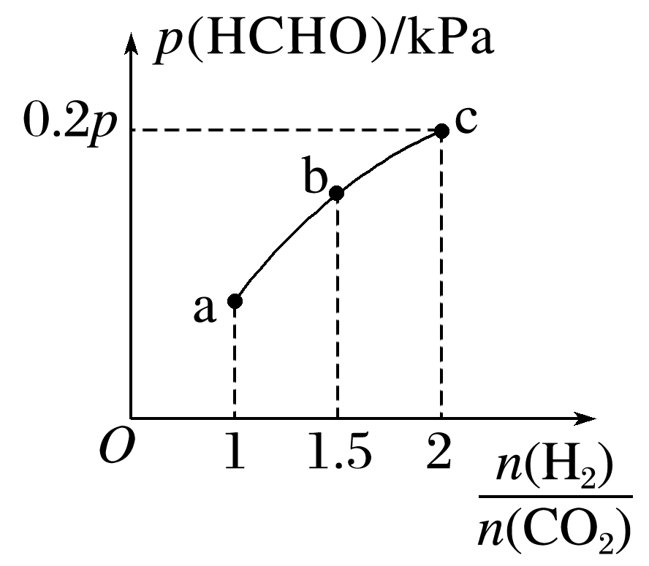
6.(2023·绍兴高三月考)T ℃时，向容积为2 L的刚性容器中充入1 mol CO₂和一定量的H₂发生反应：CO₂(g)＋2H₂(g) HCHO(g)＋H₂O(g)，达到平衡时，HCHO的分压(分
压＝总压×物质的量分数)与起始 的关系如图所示。已知：初始加入2 mol H₂
时，容器内气体的总压强为1.2p kPa。下列说法错误的是
A.5 min时反应到达c点，v(H₂)＝0.1 mol·L^{－1}·min^{－1}
√
D.c点时，再加入CO₂(g)和H₂O(g)，使二者分压均增大
0.2p kPa，平衡不移动
1
2
3
4
5
6
7
8
9
10
11
12
13

Slide 59
根据c点的三段式分析：
CO₂(g)＋2H₂(g) HCHO(g)＋H₂O(g)
起始/mol 1 2 0 0
转化/mol x 2x x x
平衡/mol 1－x 2－2x x x
1
2
3
4
5
6
7
8
9
10
11
12
13

Slide 60
随 增大，平衡正向移动，CO₂的转化率增大，若H₂
的物质的量无限增大，则HCHO的平衡压强肯定减小，即HCHO的平衡压强不是不断增大，B错误；
温度不变，化学平衡常数不变，故b点时反应的化学平衡常
1
2
3
4
5
6
7
8
9
10
11
12
13

Slide 61
1
2
3
4
5
6
7
8
9
10
11
12
13

Slide 62
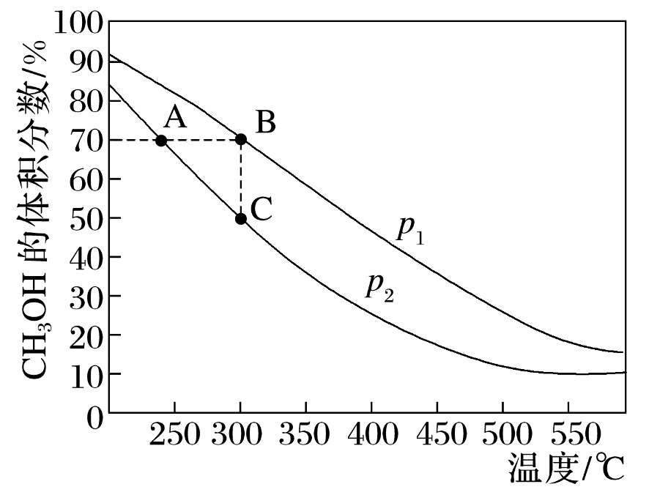
7.(2023·嘉兴模拟)利用CO生产甲醇的反应为2H₂(g)＋CO(g) CH₃OH(g)，在密闭容器中按物质的量之比为2∶1充入H₂和CO，测得平衡混合物中CH₃OH的体积分数在不同压强下随温度的变化情况如图所示。已知：①v_{正}＝k_{正}·x(CO)·x²(H₂)，v_{逆}＝k_{逆}·x(CH₃OH)，其中v_{正}、v_{逆}为正、逆反应速率，k_{正}、k_{逆}为速率常数，x为各组分的体积分数。②K_{p}为以分压表示的平衡常数，气体分压＝气体总压×体积分数。下列相关说法错误的是
A.该反应的ΔH<0
B.B点与C点的平衡常数关系为K_{B}＝K_{C}
C.增大体系压强，k_{正}－k_{逆}的值将增大
D.C点对应的平衡常数K_{p}＝
√
1
2
3
4
5
6
7
8
9
10
11
12
13

Slide 63

从图像上可以看出温度越高，甲醇的体积分数越小，说明升温，平衡逆向移动，该反应的ΔH<0，A项正确；
B点与C点温度相同，平衡常数相等，B项正确；
C点时，甲醇的体积分数是50%，假设起始n(CO)＝1 mol，n(H₂)＝2 mol，消耗的CO的物质的量为x mol，则列三段式：
2H₂(g)＋CO(g) CH₃OH(g)
初始/mol 2 1 0
转化/mol 2x x x
平衡/mol 2－2x 1－x x
1
2
3
4
5
6
7
8
9
10
11
12
13

Slide 64
1
2
3
4
5
6
7
8
9
10
11
12
13

Slide 65
8.在容积恒为2 L的密闭容器中充入2 mol CH₃OH(g)和2 mol CO(g)，在一定温度下发生反应：CH₃OH(g)＋CO(g) HCOOCH₃(g)，测得容器内的压强随时间的变化如下表所示。
t/min | 0 | 2 | 4 | 6 | 8 | 10 | 12 | 14
p/kPa | p₀ | － | 0.8p₀ | － | － | 0.7p₀ | 0.7p₀ | 0.7p₀
在此条件，0～4 min的v(CH₃OH)＝____________kPa·min^{－1}，该反应的平衡常数K_{p}＝
______kPa^{－1}(以分压表示，分压＝总压×物质的量分数)。
0.05p₀
1
2
3
4
5
6
7
8
9
10
11
12
13

Slide 66
CH₃OH(g)＋CO(g) HCOOCH₃(g)
起始/mol 2 2 0
转化/mol x x x
平衡/mol 2－x 2－x x
1
2
3
4
5
6
7
8
9
10
11
12
13

Slide 67
1
2
3
4
5
6
7
8
9
10
11
12
13

Slide 68
9.乙酸是生物油的主要成分之一，乙酸制氢具有重要意义：
热裂解反应：CH₃COOH(g)===2CO(g)＋2H₂(g) ΔH＝＋213.7 kJ·mol^{－1}
脱羧基反应：CH₃COOH(g)===CH₄(g)＋CO₂(g) ΔH＝－33.5 kJ·mol^{－1}
若利用合适的催化剂控制其他的副反应，温度为T K时达到平衡，总压强为p kPa，热裂解反应消耗乙酸20%，脱羧基反应消耗乙酸60%，乙酸体积分数为________(计算结果保留1位小数)；脱羧基反应的平衡常数K_{p}为________kPa(K_{p}为以分压表示的平衡常数，计算结果保留1位小数)。
9.1%
0.8p
1
2
3
4
5
6
7
8
9
10
11
12
13

Slide 69
设起始时n(CH₃COOH)＝1 mol，
CH₃COOH(g)===2CO(g)＋2H₂(g)
转化 0.2 mol 0.4 mol 0.4 mol
CH₃COOH(g)===CH₄(g)＋CO₂(g)
转化 0.6 mol 0.6 mol 0.6 mol
1
2
3
4
5
6
7
8
9
10
11
12
13

Slide 70
10.(1)向某容器中通入等物质的量的乙烷和氢气，在等压(p)下发生反应：C₂H₆(g)
C₂H₄(g)＋H₂(g) ΔH₁＝＋137 kJ·mol^{－1}，乙烷的平衡转化率为α。反应的平衡常数K_{p}
＝______________(用平衡分压代替平衡浓度计算，分压＝总压×物质的量分数)。
1
2
3
4
5
6
7
8
9
10
11
12
13

Slide 71
设起始时C₂H₆和H₂的物质的量均为1 mol，列出三段式：
C₂H₆(g) C₂H₄(g)＋H₂(g)
起始/mol 1 0 1
转化/mol α α α
平衡/mol 1－α α 1＋α
1
2
3
4
5
6
7
8
9
10
11
12
13

Slide 72
(2)硫酸是一种重要的基本化工产品。接触法制硫酸生产中的关键工序是SO₂的催化
氧化：SO₂(g)＋ O₂(g) SO₃(g) ΔH＝－98 kJ·mol^{－1}。将组成(物质的量分数)为
2m% SO₂(g)、m% O₂(g)和q% N₂(g)的气体通入反应器，在温度为T、压强为p条件下
进行反应。平衡时，若SO₂转化率为α，则SO₃压强为_____________，平衡常数K_{p}＝
_____________________(以分压表示，分压＝总压×物质的量分数)。
1
2
3
4
5
6
7
8
9
10
11
12
13

Slide 73
设通入的SO₂、O₂和N₂共100 mol，利用三段式进行计算：
SO₂(g) ＋ O₂(g) SO₃(g)
起始/mol 2m m 0
转化/mol 2mα mα 2mα
平衡/mol 2m－2mα m－mα 2mα
1
2
3
4
5
6
7
8
9
10
11
12
13

Slide 74
11.已知：N₂O₄(g) 2NO₂(g) ΔH>0。298 K时，将一定量N₂O₄气体充入恒容的密闭容器中发生反应。t₁时刻反应达到平衡，混合气体平衡总压强为p，N₂O₄气体的平衡转化率为25%，则NO₂的分压为__________(分压＝总压×物质的量分数)，反应
N₂O₄(g) 2NO₂(g)的平衡常数K_{x}＝_______[对于气相反应，用某组分B的物质的量分数x(B)代替物质的量浓度c(B)也可表示平衡常数，记作K_{x}]。
0.4p
1
2
3
4
5
6
7
8
9
10
11
12
13

Slide 75
N₂O₄(g) 2NO₂(g)，N₂O₄气体的平衡转化率为25%，设起始N₂O₄的物质的量为x，则平衡时剩余的N₂O₄的物质的量为0.75x，生成的NO₂的物质的量为0.5x，
1
2
3
4
5
6
7
8
9
10
11
12
13

Slide 76
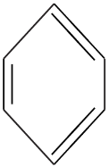

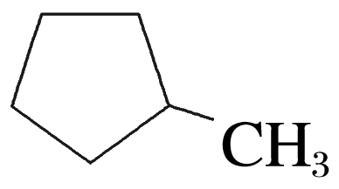
12.[2021·辽宁，17(6)]苯催化加氢制备环己烷是化工生产中的重要工艺，一定条件下，发生如下反应：
Ⅰ.主反应： (g)＋3H₂(g) (g) ΔH₁<0
Ⅱ.副反应： (g) (g) ΔH₂>0
回答下列问题：
恒压反应器中，按照n(H₂)∶n(C₆H₆)＝4∶1投料，发生Ⅰ、Ⅱ反应，总压为p₀，平衡
时苯的转化率为α，环己烷的分压为p，则反应Ⅰ的K_{p}＝____________________(列出计算式即可，用平衡分压代替平衡浓度计算，分压＝总压×物质的量分数)。
1
2
3
4
5
6
7
8
9
10
11
12
13

Slide 77
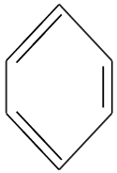
恒压反应器中，按照n(H₂)∶n(C₆H₆)＝4∶1投料，设投入的苯的物质的量为1 mol，发生Ⅰ、Ⅱ反应，总压为p₀，平衡时苯的转化率为α，环己烷的分压为p，则
(g)＋ 3H₂(g) (g)
起始/mol 1 4 0
转化/mol α 3α α
平衡/mol 1－α 4－3α α
1
2
3
4
5
6
7
8
9
10
11
12
13

Slide 78
(g) (g)
起始/mol α 0
转化/mol x x
平衡/mol α－x x
1
2
3
4
5
6
7
8
9
10
11
12
13

Slide 79
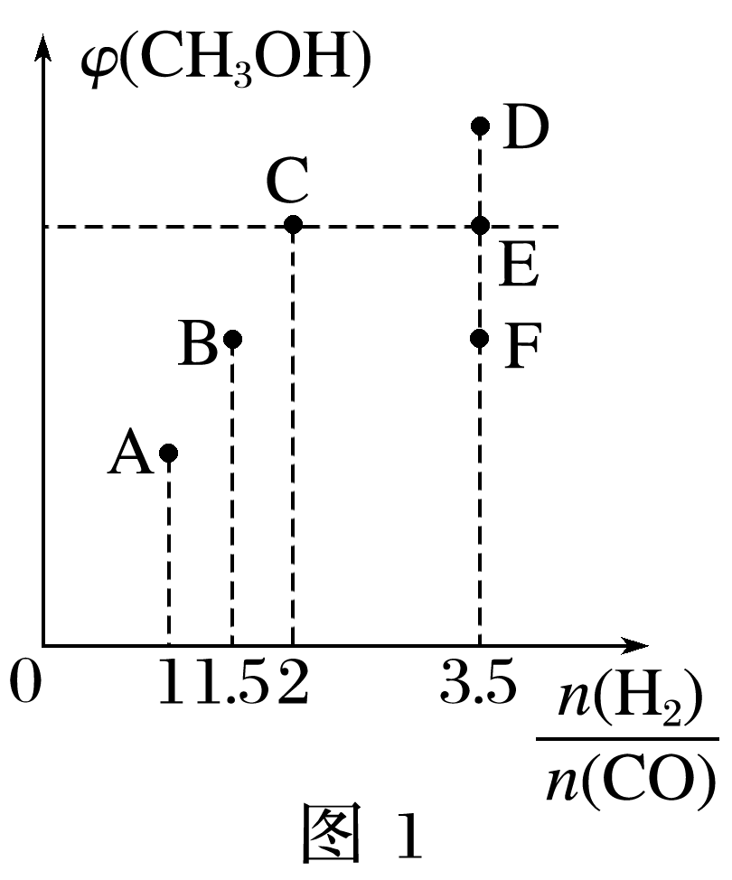
13.在工业上常用CO与H₂合成甲醇，热化学方程式为CO(g)＋2H₂(g) CH₃OH(g) ΔH＝－574.4 kJ·mol^{－1}。
(1)在T₁时，向体积为2 L的恒容容器中充入物质的量之和为3 mol的CO和H₂，发生反应CO(g)＋2H₂(g) CH₃OH(g)，反应达到平衡时CH₃OH(g)的体积分数[φ(CH₃OH)]与
的关系如图1所示。
①当起始 ＝2时，经过5 min反应达到平衡，CO的转
化率为0.6，则0～5 min内平均反应速率v(H₂)＝__________________。若此刻再向容器中加入CO(g)和CH₃OH(g)各0.4 mol，达到新平衡时H₂的转化率将______(填“增大” “减小”或“不变”)。
0.12 mol·L^{－1}·min^{－1}
增大
1
2
3
4
5
6
7
8
9
10
11
12
13

Slide 80
＝2，又n(CO)＋n(H₂)＝3 mol，则n(H₂)＝2 mol，n(CO)
＝1 mol,0～5 min内转化的n(CO)＝0.6 mol，则有
CO(g)＋2H₂(g) CH₃OH(g)
起始/(mol·L^{－1}) 0.5 1 0
转化/(mol·L^{－1}) 0.3 0.6 0.3
平衡/(mol·L^{－1}) 0.2 0.4 0.3
1
2
3
4
5
6
7
8
9
10
11
12
13

Slide 81
②当 ＝3.5时，反应达到平衡后，CH₃OH的体积分数可
能是图1中的_____(填“D”“E”或“F”)点。
F
反应物按方程式中各物质的化学计量数比投料时产物的体积分数最大，否则都会使产物的体积分数减小，故应选F点。
1
2
3
4
5
6
7
8
9
10
11
12
13

Slide 82
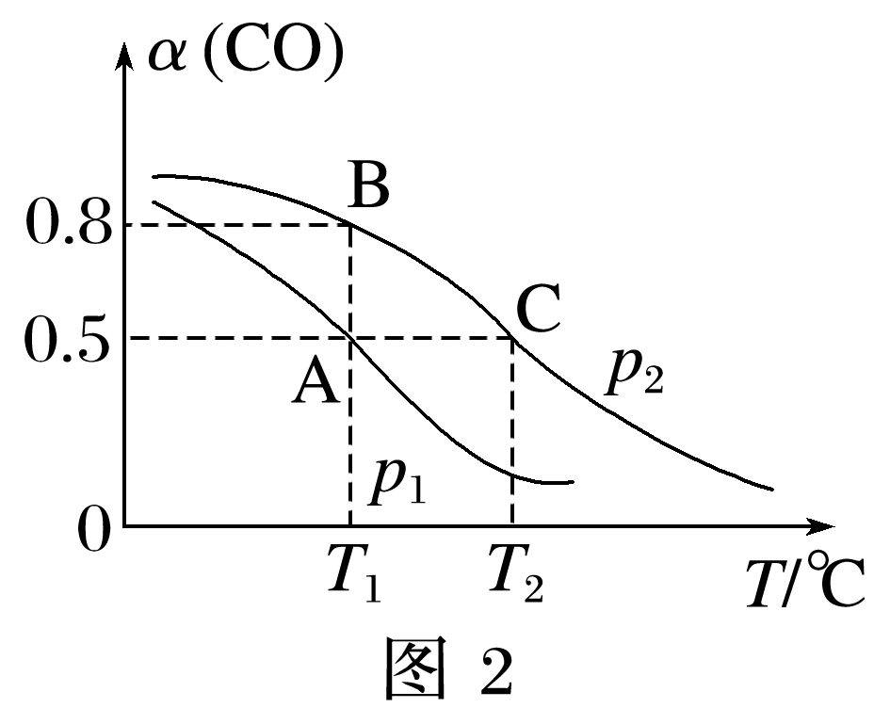
(2)在一容积可变的密闭容器中充有10 mol CO和20 mol H₂。CO的平衡转化率[α(CO)]与温度(T)、压强(p)的关系如图2所示。
①A、B、C三点对应的平衡常数K_{A}、K_{B}、K_{C}的大小关系为_____________。
K_{A}＝K_{B}>K_{C}
平衡常数只与温度有关，CO与H₂反应生成CH₃OH的反应为放热反应，则升高温度，平衡常数减小，则K_{C}<K_{A}，A点与B点的温度相同，K_{A}＝K_{B}，所以三者的关系是K_{A}＝K_{B}>K_{C}。
1
2
3
4
5
6
7
8
9
10
11
12
13

Slide 83
②若达到平衡状态A时，容器的体积为10 L，则在平衡状态B时容器的体积为______L。
2
1
2
3
4
5
6
7
8
9
10
11
12
13

Slide 84
达到平衡状态A时，容器的体积为10 L，状态A与B的平衡常数相同，状态A时CO的转化率是0.5，则平衡时CO的物质的量是10 mol×(1－0.5)＝5 mol，浓度是0.5 mol·L^{－1}，c(H₂)＝1 mol·L^{－1}，生成甲醇的物质的量是5 mol，浓度是
0.5 mol·L^{－1}，所以平衡常数K_{A}＝1；设状态B时容器的体积是V L，状态B时CO的
1
2
3
4
5
6
7
8
9
10
11
12
13
返回

